Slide 1

Hydroelektrownie jako kompensacyjne źródło energii odnawialnej w krajach o bardziej różnorodnym systemie OZE opartym na energetyce wiatrowej i słonecznej.
Potencjał rozwoju małych elektrowni wodnych
Janusz Steller
Instytut Maszyn Przepływowych PAN
Stanisław Lewandowski
LS Hydroconsult
Międzynarodowa Konferencja Szkoleniowa
Narodowego Funduszu Ochrony Środowiska i Gospodarki Wodnej, Gdańsk, 25 listopada 2015

Slide 2
Hydroelektrownie jako kompensacyjne źródło energii odnawialnej w krajach o bardziej różnorodnym systemie OZE opartym na energetyce wiatrowej i słonecznej
Problem kompensacji fluktuacji mocy w sieciach elektroenergetycznych z niestabilnymi źródłami energii
Wybrane technologie magazynowania energii
Współczesne trendy rozwojowe hydroenergetyki
Przykłady sieci z dużym udziałem niestabilnych źródeł energii,
stabilizowanych przy użyciu elektrowni wodnych
Informacje o energetyce wodnej w Polsce
Istniejące i potencjalne możliwości kompensacji fluktuacji mocy wywołanych niestabilnymi źródłami energii w Polsce
w oparciu krajową hydroenergetykę
Podsumowanie

Slide 3
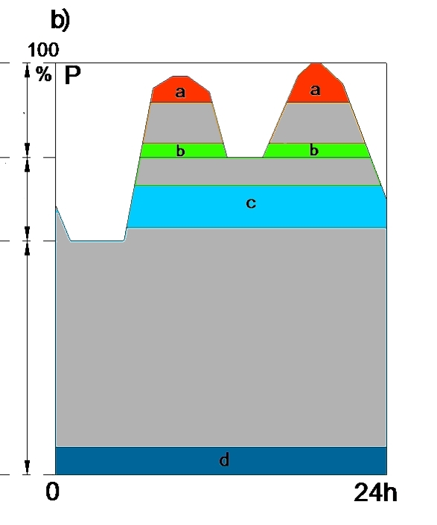
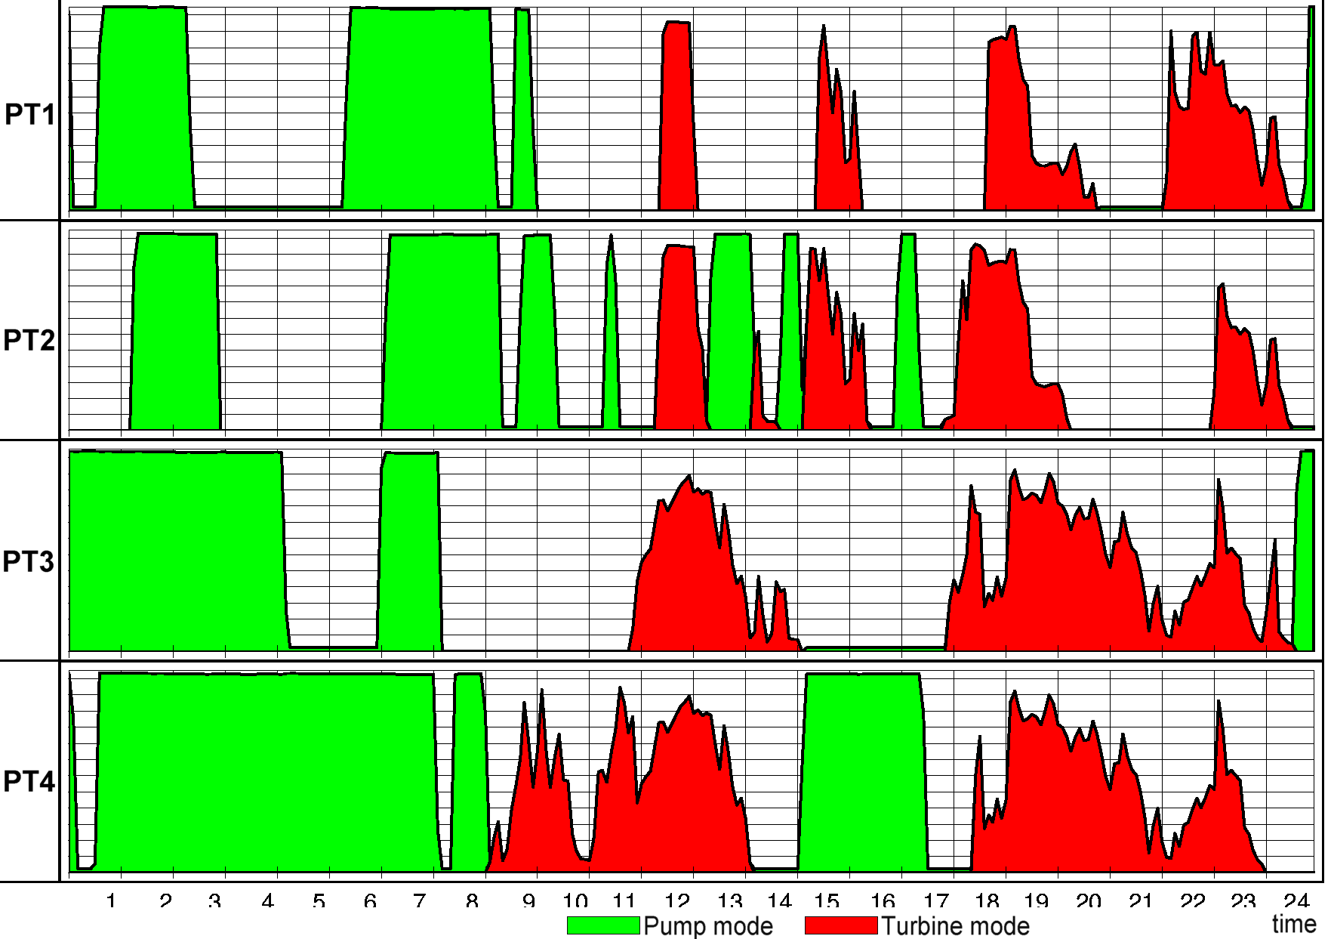
Problem kompensacji fluktuacji mocy w sieciach elektroenergetycznych z niestabilnymi źródłami energii
- typowy cykl pracy regulacyjnej i interwencyjnej elektrowni wodnych
Elektrownie ze zbiornikami
o wyrównaniu sezonowym
Elektrownie ze zbiornikami o wyrówaniu sezonowym
i elektrownie pompowe
podstawa praca praca
obciążenia odszczytowa szczytowa
Elektrownia wodna pompowa
Elektrownie ze zbiornikami
o wyrównaniu dziennym
i kaskady zwarte
Elektrownie przepływowe
źródło: H.Reinhardt, A.Ruprecht:
Improvement of older hydro power plants
for the requirement of the new market. HYDROFORUM’2005
źródło: S. Michałowski, J. Plutecki, „Energetyka wodna”, Wydawnictwa Naukowo-Techniczne, Warszawa, 1975

Slide 4
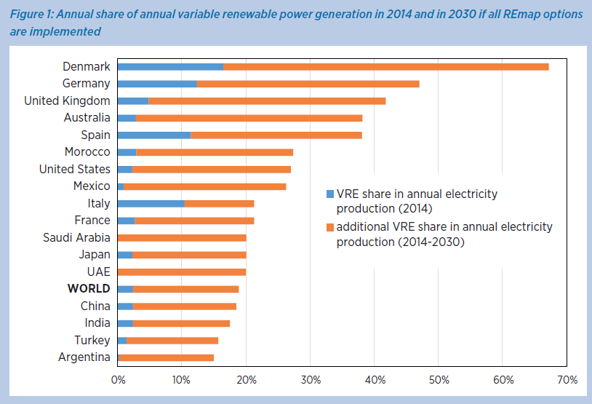

Problem kompensacji fluktuacji mocy w sieciach elektroenergetycznych z niestabilnymi źródłami energii
- obecny i przewidywany udział niestabilnych źródeł energii w bilansie energii elektrycznej

Slide 5
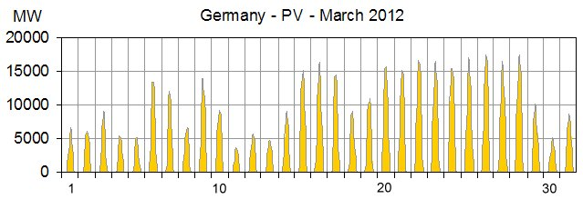
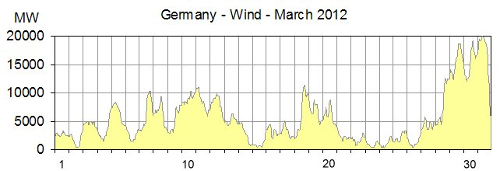
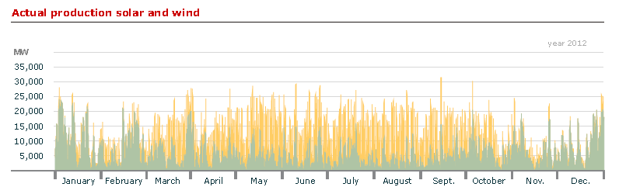
Problem kompensacji fluktuacji mocy w sieciach elektroenergetycznych z niestabilnymi źródłami energii
Niemcy 2012
źródło: Mearn E., German power grids increasingly strained. June 1st, 2012,
http://www.theoildrum.com/tag/german_electric_power_grid
źródło: Atle Harby, SINTEF Energy Research, Mechanical energy storage. Status and future development

Slide 6
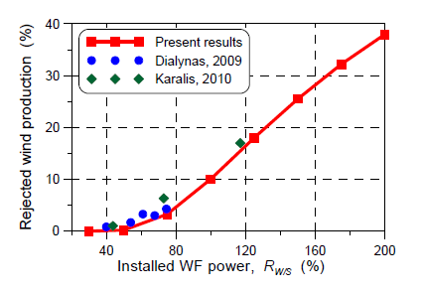
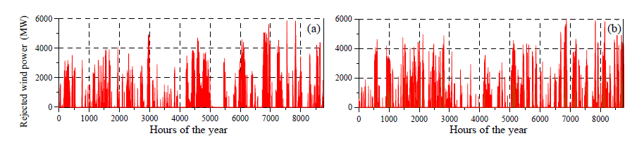
Problem kompensacji fluktuacji mocy w sieciach elektroenergetycznych z niestabilnymi źródłami energii moc i energia oferowana przez farmy wiatrowe w grecji i odrzucana wskutek braku pojemności magazynowych
- obliczenia symulacyjne
Oznaczenia:
WF – farmy wiatrowe
R_{W/S} = moc zainstalowana w WF/
średnie obciążenie sieci
Informacje o sieci (2008)
Średnie obciążenie sieci: 6350 MW
Moc farm wiatrowych: 790 MW
Rok 2020
Moc farm wiatrowych: 7,5÷10 GW
rok 2006, R_{WS} = 1,5
rok 2008, R_{WS} = 1,5
Źródło: J.S. Anagnostopoulos, D.E. Papantonis: Combined conventional hydropower plants and pumped storage units
to support large wind penetration in electric grids, HYDRO 2011, Paper 11.04

Slide 7

ZDOLNOŚĆ MAGAZYNOWANIA ENERGII
W ZBIORNIKACH ELEKTROWNI WODNYCH
TO NIE TYLKO SPOSÓB
NA POZYSKIWANIE KORZYŚCI
Z TYTUŁU ŚWIADCZENIA TAKIEJ USŁUGI,
TO TAKŻE:

Slide 8
Problem kompensacji fluktuacji mocy w sieciach elektroenergetycznych z niestabilnymi źródłami energii
- rezerwy mocy i energii
Stabilizacja zapotrzebowania na energię w systemach lokalnych poprzez:
  Obniżanie obciążenia elektrowni zbiornikowych w okresach,
  w których występuje nadwyżka produkowanej energii elektrycznej we własnych instalacjach oze (elektrownie wiatrowe i fotowoltaiczne). Nadwyżka energii surowej (dopływ wody) jest magazynowana w zbiornikach elektrowni wodnych.
  Wykorzystywanie zakumulowanej energii w zbiornikach elektrowni wodnych
  do pokrycia deficytu energii dostarczanej odbiorcom finalnym w okresach zmniejszonej generacji w instalacjach oze, czy też zwiększonego zapotrzebowania na energię u odbiorców finalnych.
  Wykorzystywanie zespołów pompowych elektrowni zbiornikowych do odbioru nadwyżek produkowanej energii elektrycznej we własnych instalacjach oze,
  do magazynowania energii w zbiornikach elektrowni wodnych.

Slide 9
Problem kompensacji fluktuacji mocy w sieciach elektroenergetycznych z niestabilnymi źródłami energii
- rezerwy mocy i energii
Wykorzystywanie magazynów energii do pokrycia zapotrzebowania
na energię w okresach braku zasilania zewnętrznego
(lokalny lub systemowy blackout).
  Praca na wydzielony system.
  Usługa odbudowy napięcia w systemie po wystąpieniu blackoutu.
Wykorzystanie pojemności magazynowych do świadczenia usługi regulacji częstotliwości i mocy [ARCM] w systemach lokalnych podczas pracy
na wydzielony system.

Slide 10
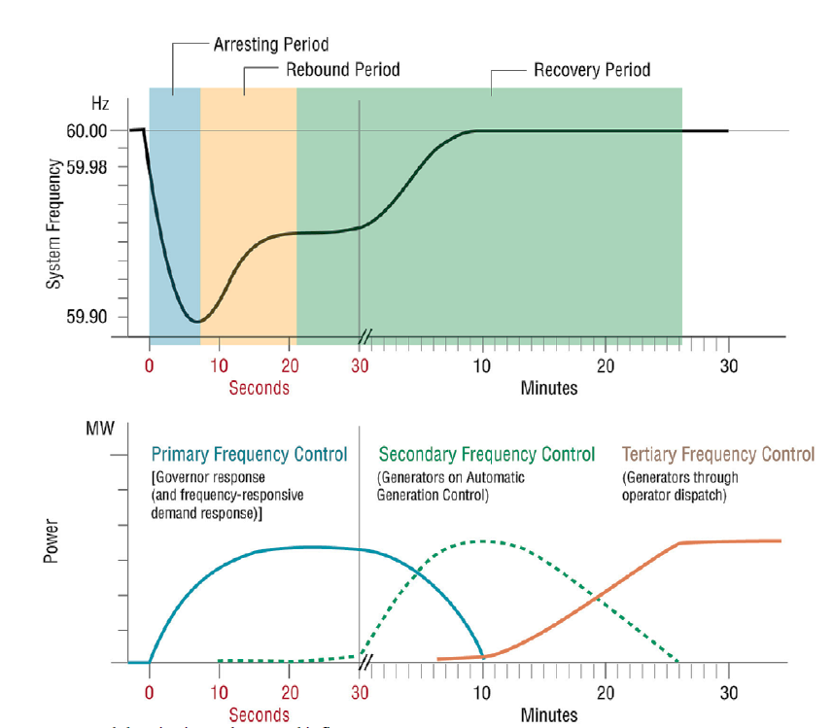
Problem kompensacji fluktuacji mocy w sieciach elektroenergetycznych z niestabilnymi źródłami energii
- pierwotna, wtórna i trójna regulacja częstotliwości
Regulacja pierwotna Regulacja wtórna Regulacja trzeciorzędowa
źródło: SANDIA Report 2013-5131: DOE/EPRI 2013 Electricity Storage Handbook in Collaboration with NRECA

Slide 11
Problem kompensacji fluktuacji mocy w sieciach elektroenergetycznych z niestabilnymi źródłami energii
- rezerwy mocy
rezerwa wirująca (zsynchronizowana) - moc dostepna „online”;
czas zadziałania rezerwy kompensującej awaryjne zaniki
generacji nie powinien przekroczyć 10 minut;
czas zadziałania rezerwy podtrzymującej częstotliwość sieci
nie powinien przekroczyć 10 sekund
rezerwa niewirująca
rezerwa powinna być dostępna w ciągu 10 minut
rezerwa dodatkowa
rezerwa zapasowa dla rezerwy wirującej i niewirującej;
dostępność w ciągu 1 godziny
Czasy uruchamiania rezerwy zimnej w blokach cieplnych oraz czasy reakcji tych bloków na sygnał zmiany mocy są zbyt długie, by mogły one uczestniczyć w kompensacji fluktuacji mocy wywołanych źródłami niestabilnymi.
Stosowanie bloków cieplnych do celów regulacyjnych jest utrudnione
także z uwagi na wzrost zużycia elementów turbin parowych.
źródło: SANDIA Report 2013-5131: DOE/EPRI 2013 Electricity Storage Handbook in Collaboration with NRECA

Slide 12
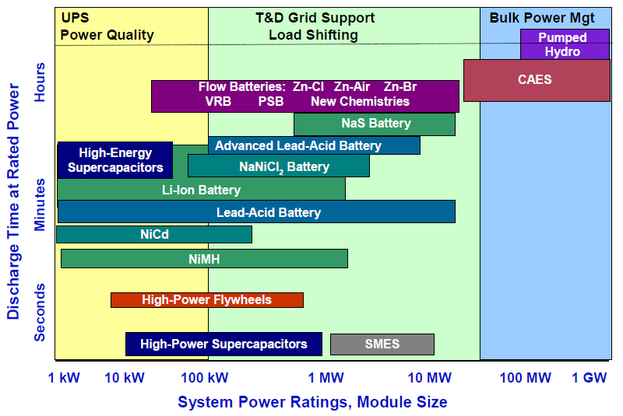
Wybrane technologie magazynowania energii
- zakres zastosowań
źródło:
źródło: SANDIA Report 2013-5131: DOE/EPRI 2013 Electricity Storage Handbook in Collaboration with NRECA

Slide 13
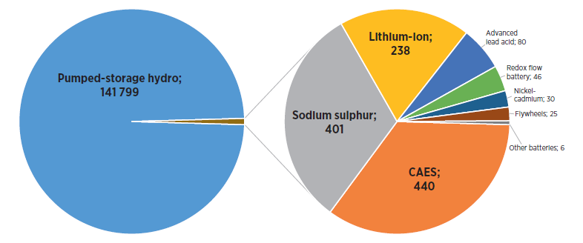

Wybrane technologie magazynowania energii moc zainstalowana, MW
> 250 instalacji

Slide 14
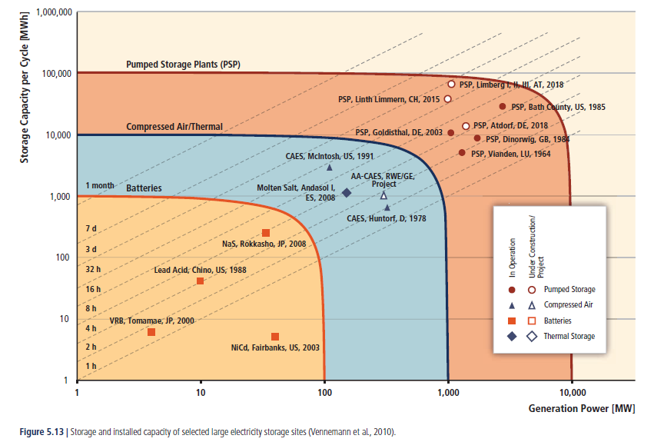
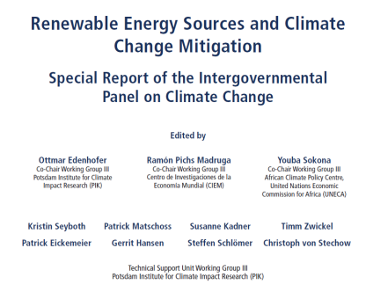

Wybrane technologie magazynowania energii
- zakres zastosowań
źródło:

Slide 15
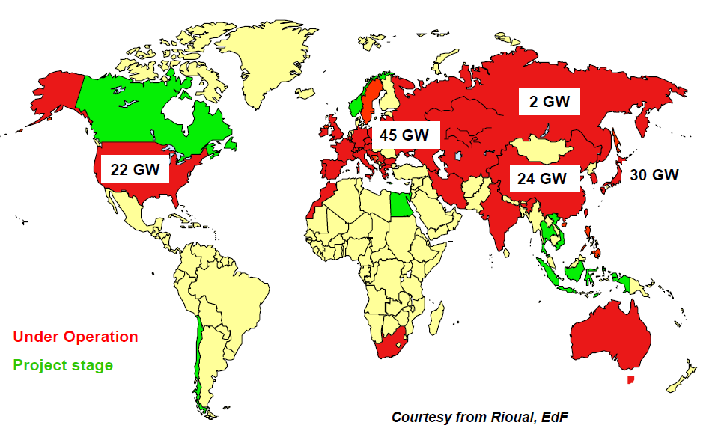
Wybrane technologie magazynowania energii moc zainstalowana w elektrowniach pompowych
źródło: Atle Harby, SINTEF Energy Research, Mechanical energy storage. Status and future development

Slide 16
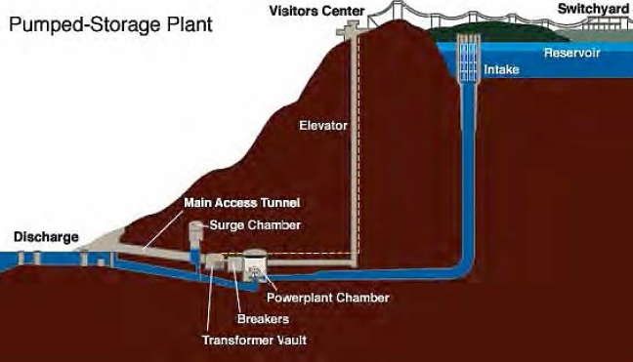
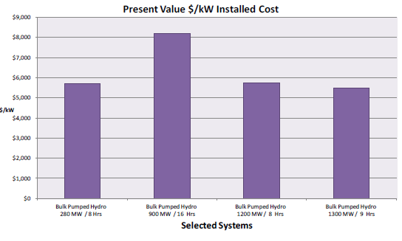
Wybrane technologie magazynowania energii
- elektrownie pompowo-szczytowe
Typowe parametry
czas uruchamiania:
pojedyncze minuty
czas osiągania mocy maksymalnej:
dziesiątki sekund
zakres mocy instalowanych:
50 ÷ 3000 MW
zakres pojemności energetycznych zbiorników:
0,4 ÷ 80 GWh
sprawność cyklu praca silnikowa/generatorowa:
67 ÷ 84 %
nakłady inwestycyjne:
500 ÷ 1200 €/kW
10 ÷ 60 €/kWh
Definicja:
Wartość obecna kosztu instalacji obejmuje
koszty instalacji i wszystkie stałe
oraz zmienne koszty utrzymania ruchu
przez cały czas eksploatacji.
źródło: SANDIA Report 2013-5131: DOE/EPRI 2013 Electricity Storage Handbook in Collaboration with NRECA

Slide 17
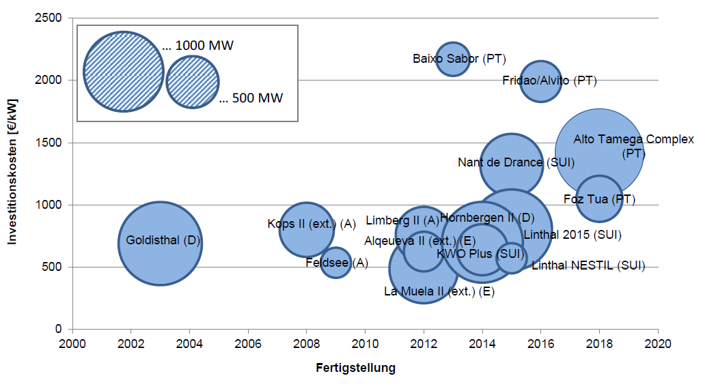
Wybrane technologie magazynowania energii
- elektrownie pompowo-szczytowe
źródło: Deane, J.P., B.P. Ó Gallachóir, E.J. McKeogh. 2010.
„Techno-economic review of existing and new pumped hydro energy storage plant”.
Renewable and Sustainable Energy Reviews 14 (4): 1293–1302. doi: 10.1016/j.rser.2009.11.015

Slide 18
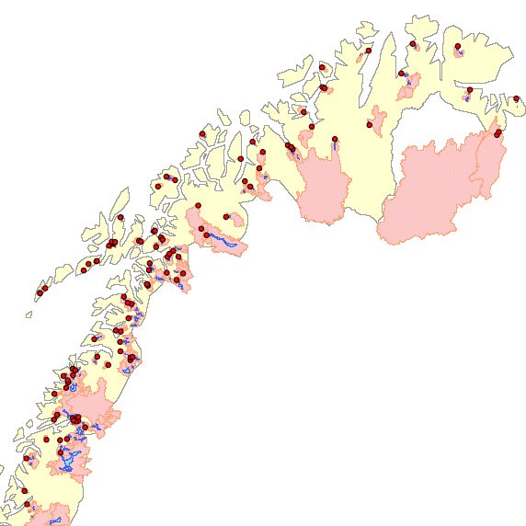
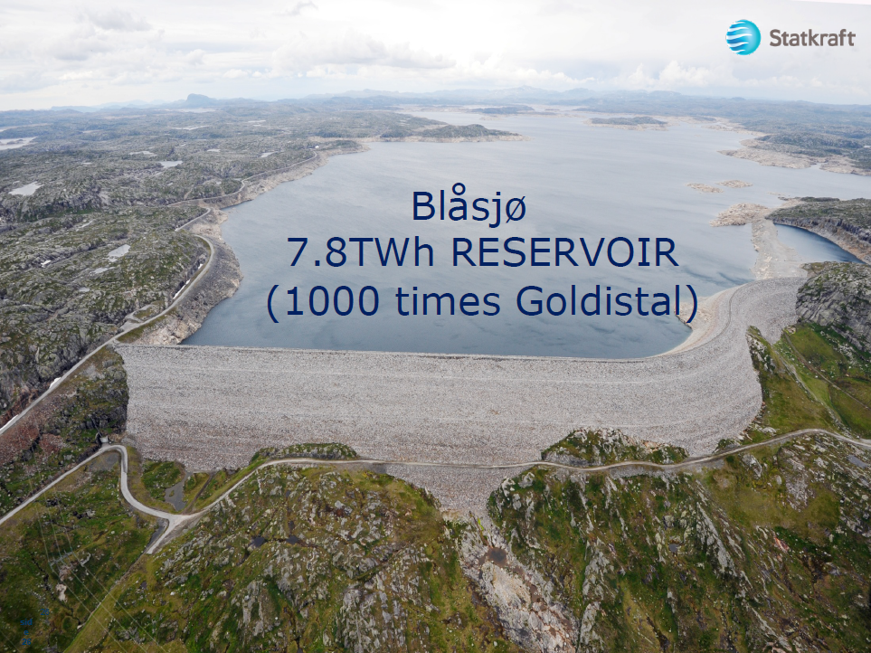
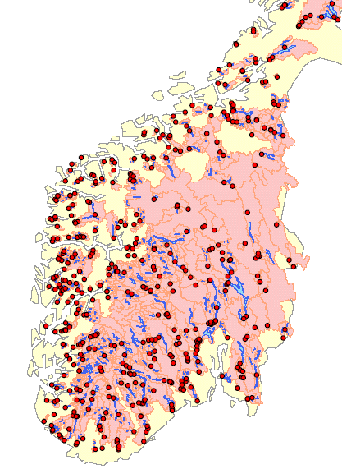
Wybrane technologie magazynowania energii
- zbiorniki elektrowni wodnych
Norwegia:
> 100 zespołów dużych zbiorników
> 20 zbiorników o pojemności ponad 100 km³
całkowita pojemność energetyczna: > 85 TWh
Łączną pojemność energetyczną zbiorników elektrowni wodnych zbiornikowych i pompowych
w Norwegii i Szwecji
ocenia się na 116 TWh.
Pojemność energetyczną
zbiorników w Austrii i Szwajcarii
ocenia się na 12 TWh.
Źródło:
Obserwator przebudowy energetyki
(EP-NI-WEK) nr 10/2015
źródło: Atle Harby, SINTEF Energy Research, Mechanical energy storage. Status and future development

Slide 19
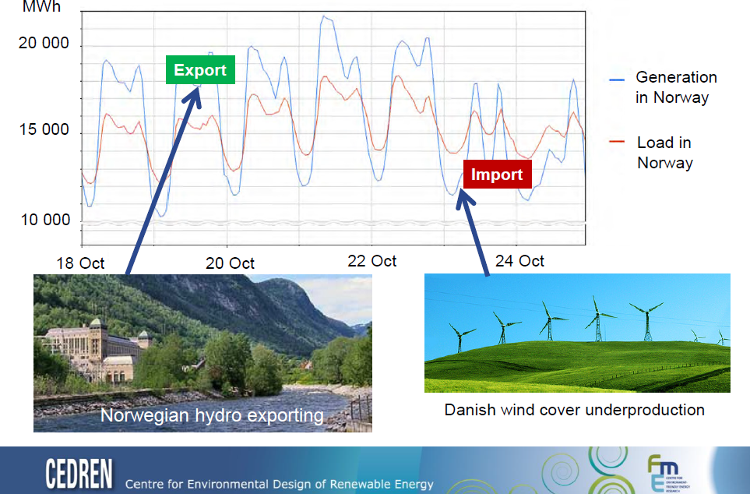
Wybrane technologie magazynowania energii
- energetyka wodna w norwegii & energetyka wiatrowa w danii
Atle Harby, SINTEF Energy Research, Mechanical energy storage. Status and future development

Slide 20
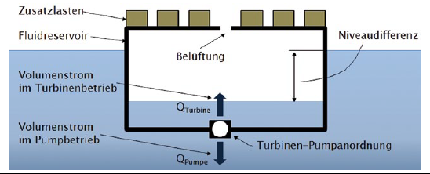
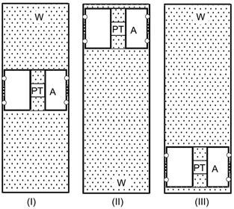
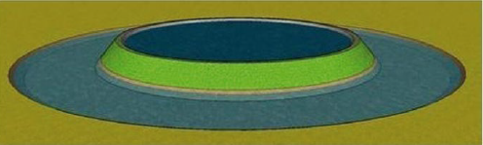
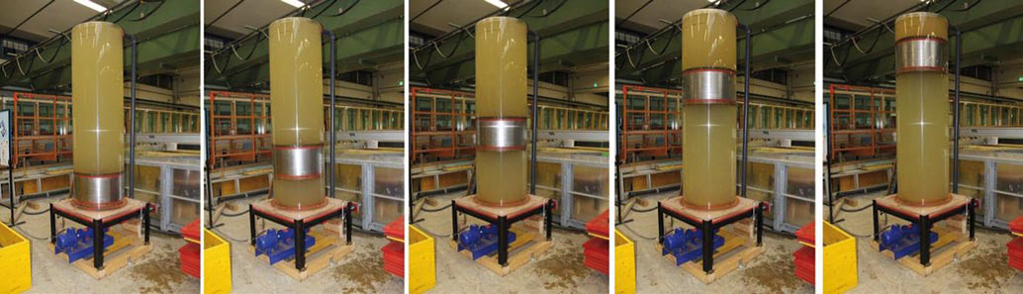
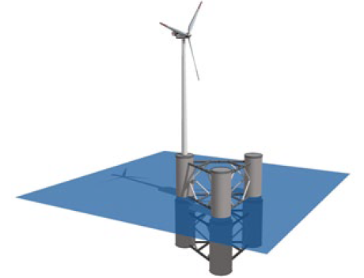
Wybrane technologie magazynowania energii niekonwencjonalne zespoły pompowo-szczytowe
źródło: Markus Aufleger, Barbara Brinkmeier, Robert Klar und Valerie Neisch
Wasser als Energiespeicher – neue Ideen und Konzepte, WASSERWIRTSCHAFT 7-8 | 2012

Slide 21
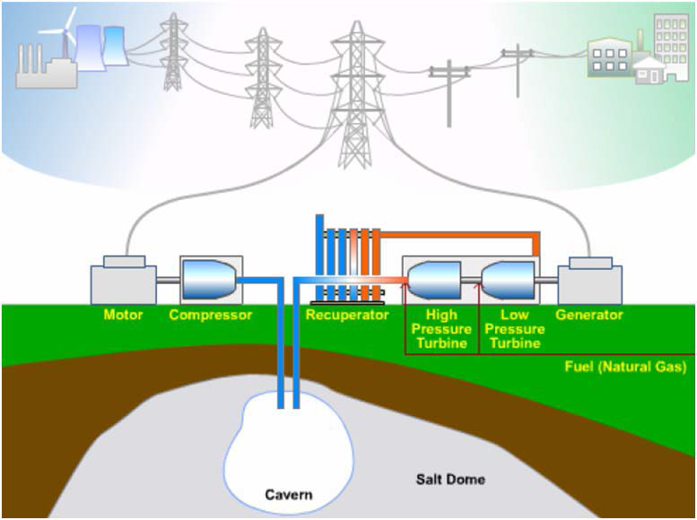
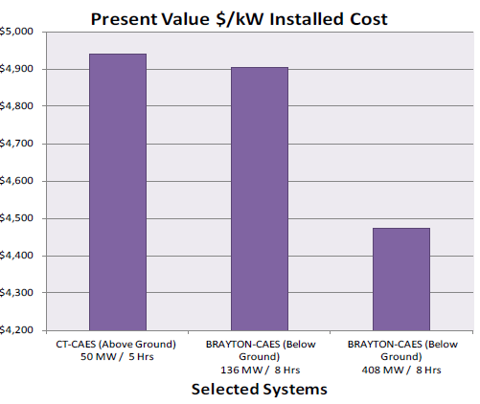
Wybrane technologie magazynowania energii
- zasobniki powietrza sprężonego (CAES)
Typowe parametry
moce instalowane:
100 ÷ 400 MW
pojemności energetyczne :
0,4 ÷ 2 GWh
sprawność cyklu :
42 ÷ 54 %
nakłady inwestycyjne:
500 ÷ 700 €/kW
31 ÷ 70 €/kWh
Uwaga: Sprawność cyklu może zostać podwyższona nawet do 70 %
w układach ze sprężaniem adiabatycznym (AA-CAES)
źródło: SANDIA Report 2013-5131: DOE/EPRI 2013 Electricity Storage Handbook in Collaboration with NRECA

Slide 22
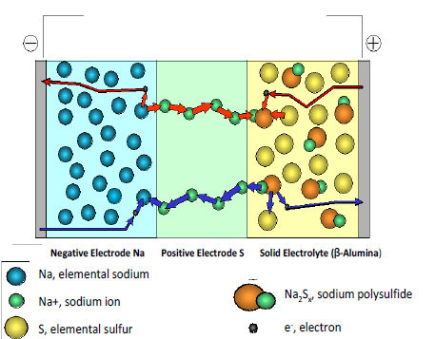
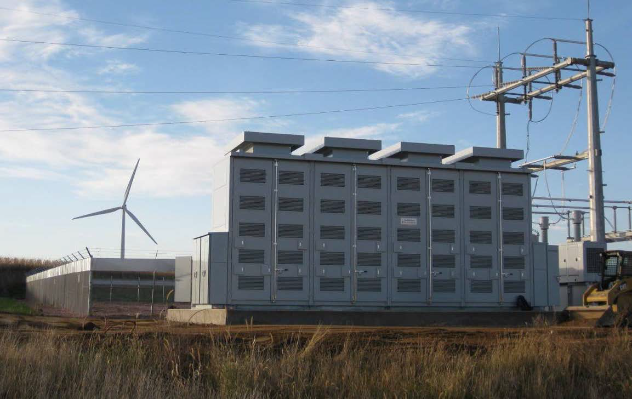
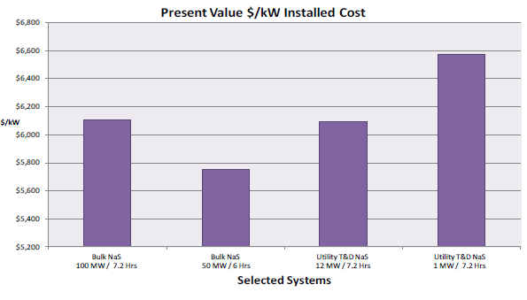
Wybrane technologie magazynowania energii
- baterie sodowo-siarkowe
Typowe parametry
moce instalowane:
2 ÷ 10 MW (nawet 160 MW)
czas zasilania:
6 ÷ 7 h
sprawność cyklu :
> 86% (DC)
trwałość: 4500 cykli lub 15 lat
Uwaga: Wysoka temperatura rozładowania (300 do 350°C).
Niebezpieczne materiały (np. ciekły sód)
źródło: SANDIA Report 2013-5131: DOE/EPRI 2013 Electricity Storage Handbook in Collaboration with NRECA

Slide 23
Wybrane technologie magazynowania energii
- zestawienie parametrów
Technologia |  | ESP | CAES | AA-CAES | H₂ | CH₄
Parametry techniczne
Moc przyłączeniowa | MW | 50 ÷ 3000 | 100÷400 | 100÷400 | 50÷400 | 100÷400
Pojemność energetyczna | GWh | 0,4 ÷ 80 | 0,4 ÷ 2 | 0,5 ÷ 2 | > 1 | >1
Sprawność cyklu | % | 67 ÷ 84 | 42 ÷ 54 | 60 ÷ 70 | 19 ÷ 46 | 16 ÷ 39
Trwałość | lata | 30 ÷ 50 | 20 ÷ 30 | 20 ÷ 30 | 20 ÷ 30 | 20 ÷ 30
Nakłady inwestycyjne
na jednostkę mocy | €/kW | 500 ÷ 1200 | 500 ÷ 700 | 750 ÷ 900 | 850 ÷ 1600 | 1300 ÷ 2600
na jednostkę pojemności | €/kWh | 10 ÷ 60 | 31 ÷ 70 | 40 ÷ 80 | 0,5 | 0,15
Komentarz: Zbiorniki klasycznych elektrowni wodnych są obiektami wielozadaniowymi i dlatego rzadko są obecne w zestawieniach dotyczących magazynów energii. Nakłady na jednostkę mocy instalowanej są z reguły kilkakrotnie wyższe niż w elektrowniach pompowych. Nakłady na jednostkę pojemności energetycznej zależą
od pojemności zbiornika i mogą być wielokrotnie niższe. Sprawność cyklu wynosi praktycznie 100 %, gdyż magazynowanie polega tylko na czasowym obniżeniu mocy generacyjnej. Straty energetyczne wynikać mogą jedynie z wymuszonego ruchu poza optymalnym punktem pracy.
źródło: Wasserkraft als Energiespeicher. Bewertung des Pumpspeicherbedarfes und von alternativen Maßnahmen zur Integration
eines hohen Erneuerbaren-Anteils in Österreich und Deutschland. Projektnummer: 834674. NEUE ENERGIEN 2020 Publizierbarer Endbericht

Slide 24
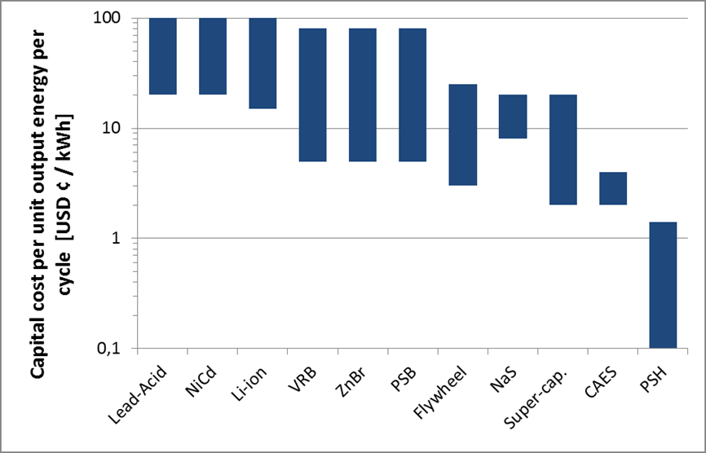
Wybrane technologie magazynowania energii
- aspekty ekonomiczne
Atle Harby, SINTEF Energy Research, Mechanical energy storage. Status and future development

Slide 25
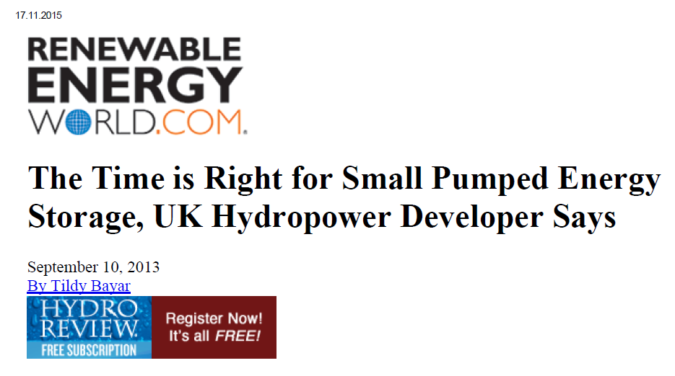
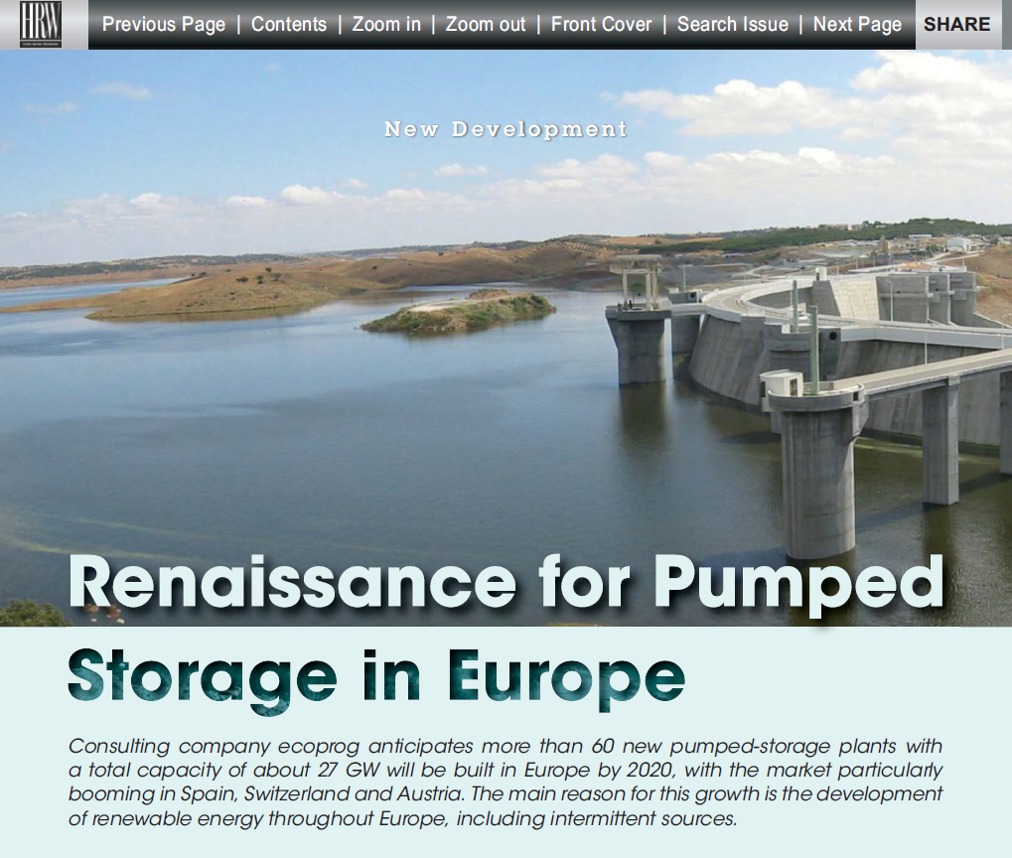
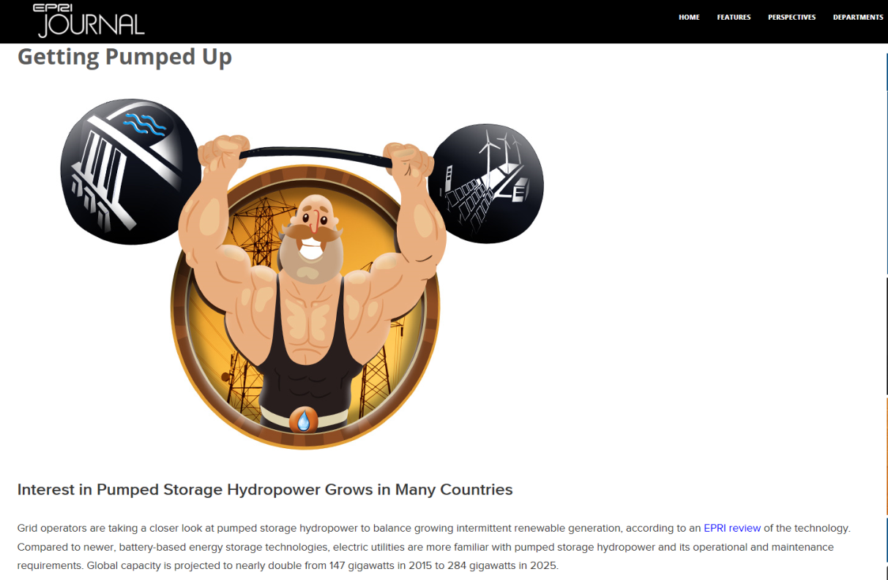
Współczesne trendy rozwojowe hydroenergetyki

Slide 26
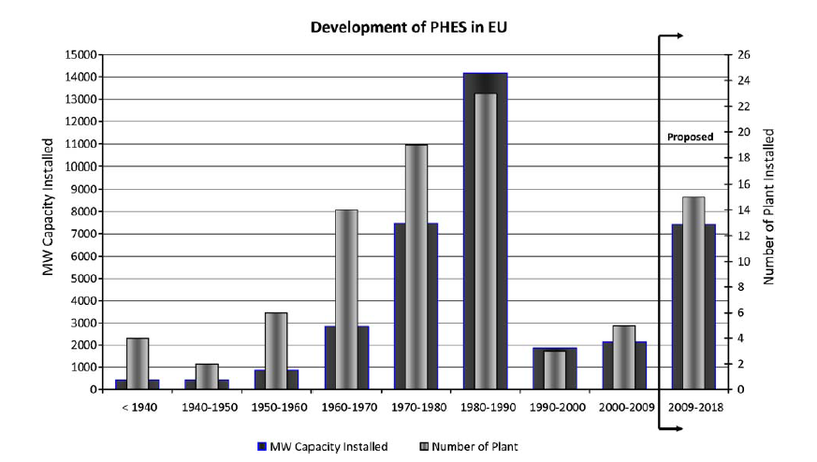

Współczesne trendy rozwojowe hydroenergetyki
źródło: J.P. Deane , B.P. O´Gallacho´ir, E.J. McKeogh:
Techno-economic review of existing
and new pumped hydro energy storage plants,
Renewable and Sustainable Energy Reviews 14
(2010) 1293–1302
rok 2014
Moc elektrowni pompowych na świecie wzrosła o 1,46 GW i wynosi obecnie 142 GW.
Europa
Moc elektrowni pompowych wynosi 50 GW.
Uruchomiono ESP Reisseck II w Karyntii (430 MW).
W budowie są kolejne elektrownie o łącznej mocy 4,9 GW, w tym: Linthal (1000 MW)
i Nant de Drance (924 MW) w Szwajcarii oraz Vendo Nova (800 MW) w Portugalii.

Slide 27
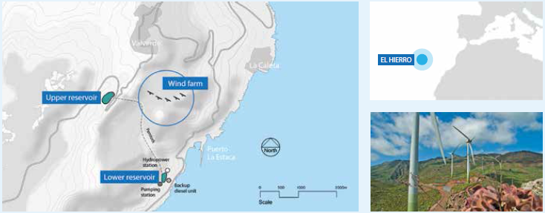
Przykłady sieci z dużym udziałem niestabilnych źródeł energii, stabilizowanych przy użyciu elektrowni wodnych
El Hierro
– sieć zasilana wyłącznie przez farmę wiatrową z elektrownią pompową
Najbardziej na zachód wysunięta wyspa w hiszpańskim archipelagu Wysp Kanaryjskich.
Rezerwat Biosfery (UNESCO).
Elektrownia wiatrowa: 5 turbozespołów wiatrowych o łącznej mocy 11,5 MW
Elektrownia pompowa: 4 turbiny Peltona o łącznej mocy 11,32 MW
2 pompy zasobnikowe o mocy po 1500 kW
14 pomp zasobnikowych o mocy po 500 kW
Elektrownia cieplna: 9 zespołów prądotwórczych z silnikami Diesela
o łącznej mocy 13,36 MW
(od roku 2014 utrzymywana tylko w rezerwie)

Slide 28
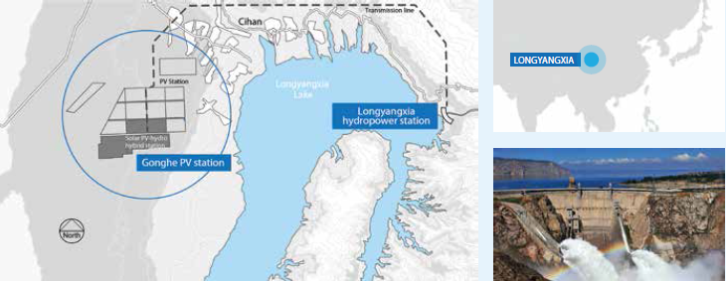
Przykłady sieci z dużym udziałem niestabilnych źródeł energii, stabilizowanych przy użyciu elektrowni wodnych
Longyangxia
– pierwsza wielkoskalowa słoneczno-wodna elektrownia hybrydowa
Elektrownia hybrydowa zlokalizowana jest w chińskiej prowincji Qinghai.
Składa się z elektrowni fotowoltaicznej i wodnej połączonych linią przesyłową 330 kV.
Elektrownia wodna usytuowana jest na głównym ramieniu Rzeki Żółtej.
Elektrownia wodna: 4 hydrozespoły o łącznej mocy 1280 MW.
Rok uruchomienia: 1992
Elektrownia słoneczna: Łączna moc: 320 MW. Rok uruchomienia: 2013
Moc docelowa: 530 MW (rok 2015)

Slide 29

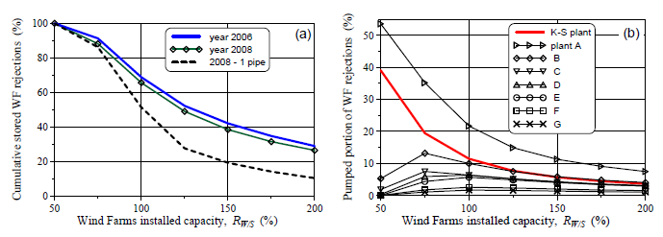
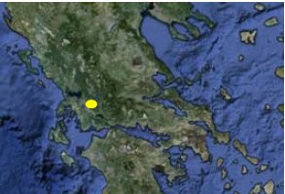
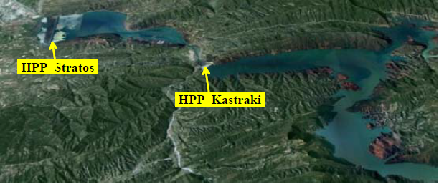
Przykłady sieci z dużym udziałem niestabilnych źródeł energii, stabilizowanych przy użyciu elektrowni wodnych wzrost możliwości wykorzystania energii wiatru w sieci greckiej w wyniku uruchomienia zespołu 7 elektrowni pompowych Kastraki
- symulacja numeryczna
Symulacja akumulacji energii oferowanej przez farmy wiatrowe i odrzucanej w warunkach roku hydrologicznego 2006 i 2008. Stan po uruchomieniu 7 elektrowni pompowych nad jeziorem Kastraki.
Rok 2008: obciążenie maksymalne sieci 10,6 GW; produkcja energii 55 700 GWh.
2× 75 MW
4× 80 MW
Źródło: J.S. Anagnostopoulos, D.E. Papantonis: Combined conventional hydropower plants and pumped storage units
to support large wind penetration in electric grids, HYDRO 2011, Paper 11.04

Slide 30
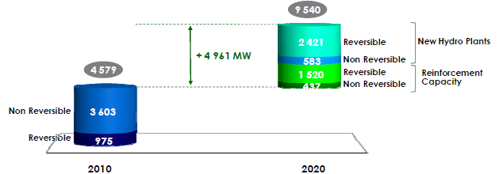
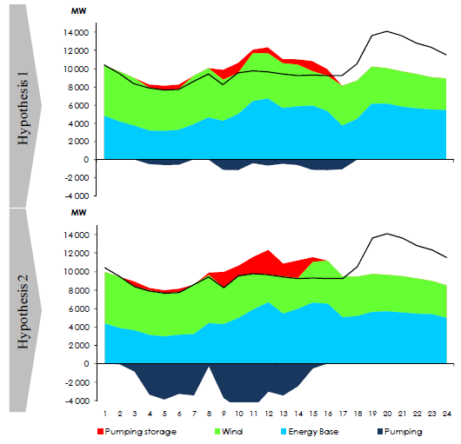
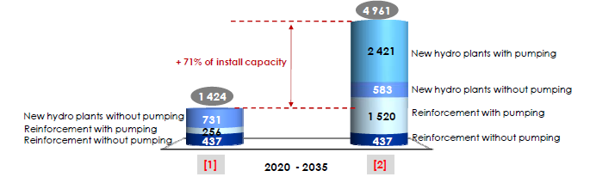
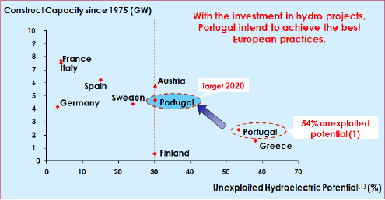
Przykłady sieci z dużym udziałem niestabilnych źródeł energii, stabilizowanych przy użyciu elektrowni wodnych symulacje zagospodarowania nadwyżki energii elektrycznej w sieci portugalskiej w perspektywie roku 2020
Z niewielkimi inwestycjami
w energetykę pompową
Z dużymi inwestycjami
w energetykę pompową
2× 75 MW
4× 80 MW
Źródło: R.F.Silva, V.T.Mendes, A.C.Nunes:
Hydro and wind power capacity expansion scenarios
impacts in Portuguese power system, HYDRO 2011, Paper 11.05

Slide 31
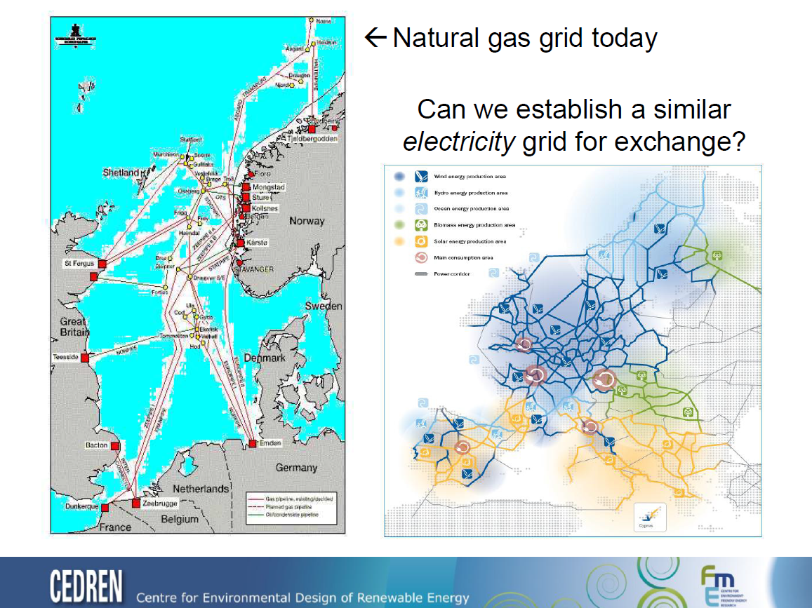
Przykłady sieci z dużym udziałem niestabilnych źródeł energii, stabilizowanych przy użyciu elektrowni wodnych sieć europejska stabilizowana elektrowniami wodnymi
- propozycja z norwegii
2× 75 MW
4× 80 MW
źródło: Atle Harby, SINTEF Energy Research, Mechanical energy storage. Status and future development

Slide 32

Informacje o energetyce wodnej w Polsce
Potencjał hydroenergetyczny
No. | Państwo członkowskie | Potencjał techniczny | Moc zainstalowana (OZE) | Produkcja normalizowana (RES) | Wykorzystanie potencjału technicznego | Nakłady jednostkowe
 |  |  |  |  |  | <10 MW | ≥ 10 MW
 |  | GWh/year | MW | GWh | % | k€/kW | k€/kW
1 | Austria | 73 000 | 8 380 | 38 746 | 53,1 | 4,5 | b.d.
2 | Belgia | 400 | 119 | 370 | 92,5 | 2,5 ÷ 12 | b.d.
3 | Bułgaria | 4520 | 3 019 | 3693 | 92,5 | 1,4 ÷1,5 | b.d.
4 | Estonia | 163 | 6,8 | 22 | 13,5 | 1,9 | b.d.
5 | Finlandia | 16 916 | 3 049 | 14 000 | 82,8 | 3,5 | b.d.
6 | Francja | 120 000 | 25 423 | 61 650 | 51,4 | 2,3 ÷ 4,5 | 2,0 ÷ 3,0
7 | Grecja | no data | 3 200 | 5 239 | b.d. | 1,5 | 2
8 | Hiszpania | 68 500 | b.d. | 28 230 | 41,2 | 1,5 | b.d.
9 | Irlandia | 847 | 241 | 788 | 93 | 3,0 ÷ 12 | b.d.
10 | Litwa | 2 090 | 130 | 422 | 20,2 | 2,5 | b.d.
11 | Łotwa | 5 360 | 1 553 | 2 963 | 55,3 | 2,6 | b.d.
12 | Niemcy | 36 000 | 3 905 | 19 503 | 54,2 | 7,5 | b.d.
13 | Polska | 12 000 | 945 | 2 353 | 19,6 | 6,5 | >10
14 | Portugalia | 19 440 | 5 039 | 11 380 | 58,5 | 2,5 | b.d.
15 | Rep. Czeska | 4 880 | 1 531 | 2 253 | 46,2 | 6,8 | 3
16 | Rumunia | 34 509 | 6 403 | 17 193 | 49,8 | 2,5÷ 3,5 | 4,0 ÷ 5,0
17 | Słowacja | 7 560 | 1 802 | 4 424 | 58,5 | 6,35 | 6,36
18 | Słowenia | 8 800 | 1 219 | 5 241 | 59,6 | 7 | 6
19 | Szwecja | 130 000 | 16 934 | 68 071 | 52,4 | 3,1 ÷3,5 | 1,3
20 | Wlk. Brytania | 27 203 | 1 542 | 4 965 | 18,1 | 3,0 ÷12 | 1,8
21 | Włochy | 160 000 | 17 721 | 44 092 | 27,6 | 4,5 | b.d.
Źródło danych:
HYDI, 2011
Źródło danych:
HYDI, 2011

Slide 33
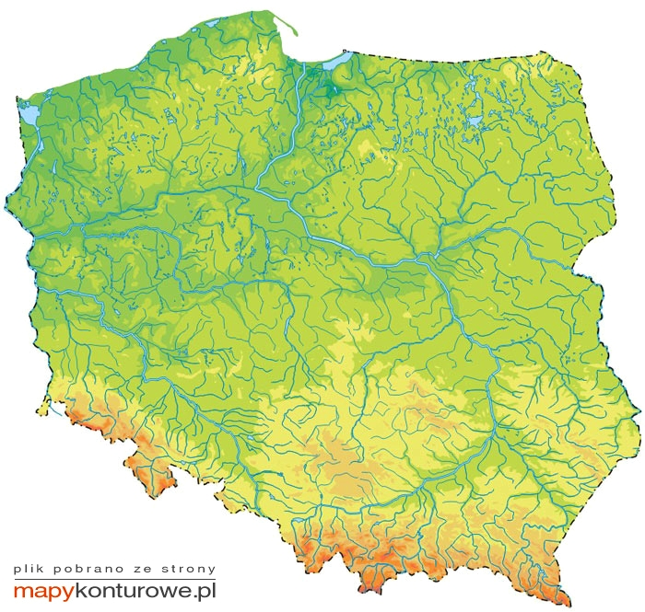
Informacje o energetyce wodnej w Polsce duże elektrownie wodne (> 10 MW)
Elektrownia | Moc, MW
Włocławek | 160,2
Rożnów | 50
Koronowo | 26
Tresna | 21
Debe | 20
Pilchowice I | 13,4
Porąbka | 11
Solina | 200
Dychów | 91,5
Niedzica | 91,5
Razem z członem pompowym | 383
Razem OZE | 682
Porąbka-Żar | 500
Żarnowiec | 716
Żydowo | 157
Razem elektrownie pompowe | 1373
Razem duża energetyka wodna | 2058
EW Żarnowiec
EPS Żydowo
EW Koronowo
EW Włocławek
EW Dębe
EW Dychów
EW Pilchowice I
EW Żar-Porąbka
EW Porąbka
EW Tresna
EW Rożnów
EW Solina
EW Niedzica

Slide 34
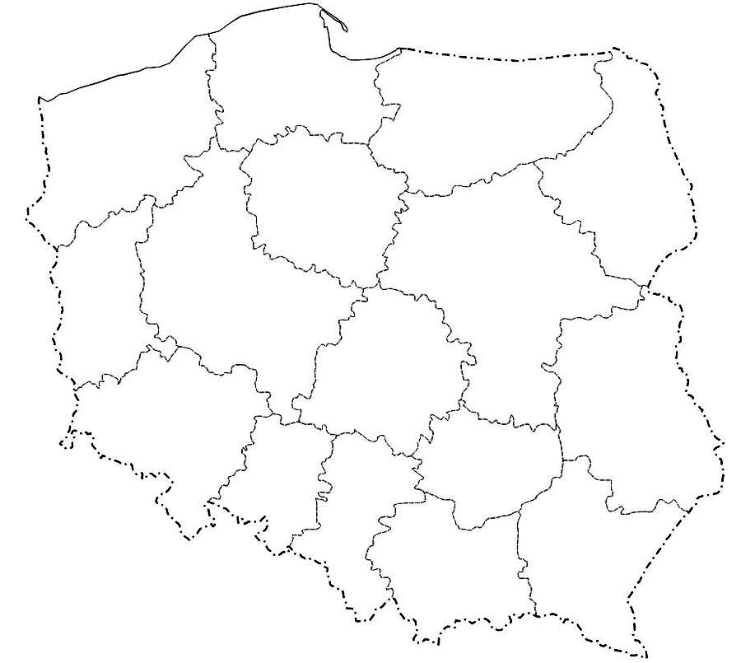
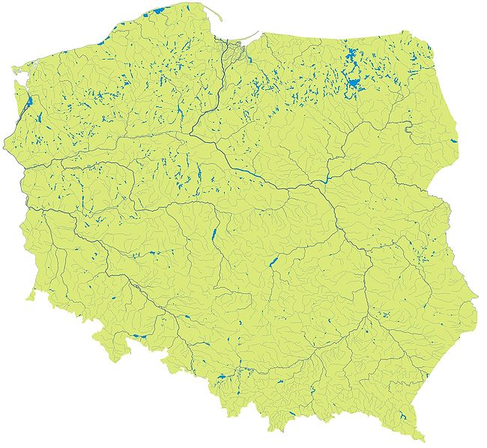

Informacje o energetyce wodnej w Polsce
Elektrownie wodne w sektorze OZE
 |  | MW
EW
MEW | 104 | 32,4
 |  | MW
EW
MEW | 76 | 15,5
 |  | MW
EW
MEW | 65 | 13,5
 |  | MW
EW | 2 | 186,2
MEW | 47 | 24,7
 |  | MW
EW
MEW | 11 | 0,8
 |  | MW
EW | 1 | 20
MEW | 21 | 1,9
 |  | MW
EW
MEW | 35 | 12,2
 |  | MW
EW | 1 | 91,3
MEW | 54 | 27,7
Stan na 30.06.2015
 |  | MW
EW
MEW | 40 | 10,0
kategoria | Liczba elektrowni | Moc
P ≤ 0,3 MW | 577 | 44,8
0,3 MW < P ≤ 1 MW | 93 | 56,6
1 MW < P ≤ 5 MW | 61 | 139,0
5 MW < P ≤ 10 MW | 6 | 48,3
MEW razem | 737 | 288,5
klasyczne duże EW | 7 | 309,2
elektrownie pompowe z dopływem naturalnym | 3 | 382,7
Razem odnawialne EW | 747 | 980,3
 |  | MW
EW
MEW | 20 | 1,33
 |  | MW
EW | 1 | 13,4
MEW | 96 | 60,7
 |  | MW
EW
MEW | 37 | 2,7
 |  | MW
EW
MEW | 39 | 31,3
 |  | MW
EW | 1 | 198,6
MEW | 16 | 10,6
 |  | MW
EW | 2 | 33,6
MEW | 26 | 3,0
 |  | MW
EW | 2 | 142,8
MEW | 50 | 40,1

Slide 35

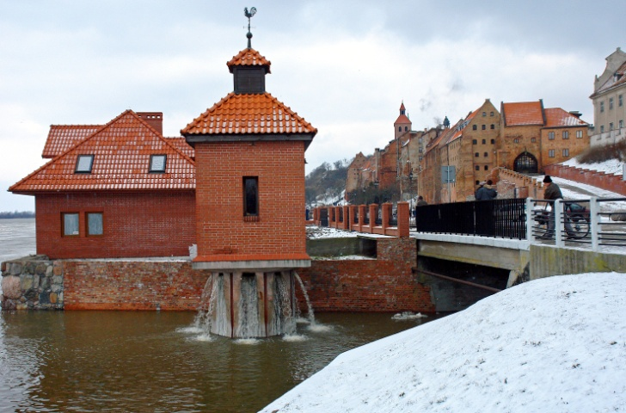

Informacje o energetyce wodnej w Polsce
Obserwowane trendy

Slide 36

Informacje o energetyce wodnej w Polsce
Obserwowane trendy

Slide 37
Informacje o energetyce wodnej w Polsce
Szacunkowy potencjał hydroenergetyczny MEW
 | ≤ 10 MW |  | > 10 MW
 | GWh | MW | GWh | MW
a) Potencjał teoretyczny | 13 400 |  | 11 600
b) Potencjał techniczny | 3350 (5050)* | 1 500 | 8 650 | 4 000
c) Potencjał ekonomiczny | 2 500 | 735 | 6 000 | 2 800
Rok 2014 | 1035** | 302 | 1370** | 674
* Po dodaniu 1700 GWh związanych z ciekami o jednostkowej mocy surowej < 100 kW/km
** Wartość normalizowana wg Dyrektywy OZE
Obiekty piętrzące będące własnością Skarbu Państwa, zinwentaryzowane przez KZGW (wysokość budowli powyżej 0,7 m)* | 14 420
MEW przy zinwentaryzowanych obiektach* | 651
Stopień wykorzystania hydroenergetycznego zinwentaryzowanych obiektów piętrzących | 4,5%
*źródło: Prezentacja pt. Inwentaryzacja stopni piętrzących, M. Kowalczyk, KZGW,
Konferencja Dziś i jutro energetyki wodnej w Polsce i UE, Renexpo, Warszawa, 18.10.2012.

Slide 38

Informacje o energetyce wodnej w Polsce
Mapa RESTOR Hydro
6 tysięcy potencjalnych lokalizacji MEW w Polsce
Dane o obiektach
szacowany średni przepływ,
szacowana wysokość spadu,
szacunkowa moc instalowana obiektu,
historyczne przeznaczenie,
obecny stan techniczny,
informacje o ograniczeniach związanych z ochroną środowiska,
informacje o ograniczeniach związanych z ochroną obiektów zabytkowych,
odległość od sieci energetycznej.
źródło: E.Malicka : Możliwości wykorzystania istniejących obiektów piętrzących pod budowę MEW. Dostępne bazy danych i uwarunkowania prawne, PKH RENEXPO Poland 2015, Warszawa, 18.10.2012.

Slide 39
W jakiej mierze polska hydroenergetyka może podjąć się stabilizacji systemu elektroenergetycznego w warunkach silnej penetracji niestabilnymi źródłami energii?
Inicjatywa TEW na rzecz
uwolnienia i rozbudowy potencjału magazynowego
polskich elektrowni wodnych

Slide 40

Istniejące i potencjalne możliwości kompensacji fluktuacji mocy wywołanych niestabilnymi źródłami energii w Polsce w oparciu krajową hydroenergetykę
Możliwości akumulacyjne elektrowni zbiornikowych o mocy powyżej 5 MW

Slide 41


Istniejące i potencjalne możliwości kompensacji fluktuacji mocy wywołanych niestabilnymi źródłami energii w Polsce w oparciu krajową hydroenergetykę
Czas pracy elektrowni obliczony
z uwzględnieniem dopływu
do zbiornika o wartości SSQ
Możliwości akumulacyjne
elektrowni zbiornikowych
o mocy powyżej 5 MW
ΣE_{aku} = 86 000 MWh
po 125 godzinach
(połowa czasu całkowitego pracy wszystkich elektrowni)
praca z mocą
ok. 380 MW
po 160 godzinach praca z mocą
ok. 360 MW
(połowa mocy wszystkich elektrowni)

Slide 42

Istniejące i potencjalne możliwości kompensacji fluktuacji mocy wywołanych niestabilnymi źródłami energii w Polsce w oparciu krajową hydroenergetykę
Możliwości akumulacyjne elektrowni zbiornikowych o mocy do 5 MW

Slide 43


Istniejące i potencjalne możliwości kompensacji fluktuacji mocy wywołanych niestabilnymi źródłami energii w Polsce w oparciu krajową hydroenergetykę
Czas pracy elektrowni obliczony
bez uwzględniania dopływu
do zbiornika
Możliwości akumulacyjne
elektrowni zbiornikowych
o mocy do 5 MW
ΣE_{aku} = 9 700 MWh
po 29 godzinach praca z mocą
ok. 40 MW
(połowa mocy wszystkich elektrowni)
po 240 godzinach
(połowa czasu całkowitego pracy wszystkich elektrowni)
praca z mocą
ok. 4 MW

Slide 44



Istniejące i potencjalne możliwości kompensacji fluktuacji mocy wywołanych niestabilnymi źródłami energii w Polsce w oparciu krajową hydroenergetykę
Możliwości akumulacyjne
istniejących elektrowni pompowych
ΣE_{aku} = 6 200 MWh
Elektrownia | Moc , MW | Spad średni, m | Pojemność energetyczna, MWh
Żydowo | 157 | 78 | 600
Żarnowiec | 716 | 116 | 3600
Porąbka Żar | 500 | 432 | 2000
Razem |  |  | 6200

Slide 45
Istniejące i potencjalne możliwości kompensacji fluktuacji mocy wywołanych niestabilnymi źródłami energii w Polsce w oparciu krajową hydroenergetykę
SEDYMENTACJA
ZNACZĄCZO ZMNIEJSZA POJEMNOŚĆ RETENCYJNĄ ZBIORNIKÓW
Z 51 zbiorników, które zostały objęte monografią wykonana przez OTKZ IMGW *
tylko dla 18 wykonuje się systematycznie pomiary batymetryczne!
- utrata pojemności tych zbiorników wskutek sedymentacji wynosi: 32,580 mln m³;
na 12 zbiornikach odstąpiono od wykonywania pomiarów batymetrycznych w 2008 r.
- utrata pojemności tych zbiorników wskutek sedymentacji wynosi: 96,260 mln m³;
na pozostałych 21 zbiornikach nigdy nie wykonywano pomiarów batymetrycznych
- obliczeniowa utrata pojemności wynosi: 25,920 mln m³.
W sumie utrata pojemności 51 analizowanych zbiorników osiągnęła wielkość
> 150 mln m³.
*Monografia OTKZ IMGW Warszawa 2012 r. Tom IV „Zrównoważone gospodarowanie zasobami wodnymi
oraz infrastrukturą hydrotechniczną w świetle prognozowanych zmian klimatycznych”
Notes:
Opracowano na podstawie fragmentów monografii „Wpływ zmian klimatu na środowisko, gospodarkę i społeczeństwo” ( z tomu 4 „Zrównoważone gospodarowanie zasobami wodnymi oraz infrastrukturą hydrotechniczną w świetle prognozowanych zmian klimatycznych”), w której przedmiotem badań było zamulanie 50 największych zbiorników w kraju. (IMGW Warszawa 2012).
W archiwum HYDROCONSULTU znajdują się niepełne dane dla 154 zbiorników wodnych w Polsce. Zbiorników o pojemności większej od 100 mln m3 jest w Polsce 14 szt.

Slide 46
Podsumowanie
Udział niestabilnych źródeł energii w europejskim bilansie energetycznym
będzie nadal rosnąć.
W przewidywalnej przyszłości energetyka wodna utrzyma swoją pozycję dominującego stabilizatora sieci elektroenergetycznej. Należy oczekiwać dalszego rozwoju elektrowni pompowych i rosnącego wykorzystania zbiorników istniejących elektrowni wodnych
- również w ramach międzynarodowego rynku usług systemowych.
Ograniczona liczba dobrych lokalizacji dla elektrowni pompowych , duży stopień wykorzystania potencjału hydroenergetycznego w niektórych krajach członkowskich i ograniczenia środowiskowe obowiązujące dziś w całej Unii Europejskiej spowodują zapewne stopniowy wzrost znaczenia niekonwencjonalnych magazynów energii hydraulicznej.
Znaczenie magazynów energii elektrochemicznej i elektrycznej (ogniwa, kondensatory itp.) będzie również rosło, ale pozostanie ograniczone głównie do sieci lokalnych. Istotną przeszkodą może okazać się ograniczona trwałość i troska o środowisko naturalne.
Dziś jest nią również stosunkowo wysoki koszt tych urządzeń. W wielu przypadkach dobrym rozwiązaniem alternatywnym mogą być zespoły małych elektrowni wodnych.
Wykorzystanie potencjału magazynowego zbiorników istniejących elektrowni wodnych
oraz kaskad zwartych jest optymalnym sposobem zapewnienia mocy regulacyjnej
i interwencyjnej dla systemu elektroenergetycznego. Ponowne uwolnienie tego potencjału
w Polsce wymaga jednak rewizji rygorystycznych pozwoleń wodnoprawnych.
Bezpieczny rozwój niestabilnych źródeł energii w Polsce po roku 2020 wymaga uruchomienia z dawna planowanych inwestycji w elektrownie pompowe, rzeczne kaskady zwarte
i elektrownie zbiornikowe. Alternatywnym rozwiązaniem pozostaje import usług systemowych lub rezygnacja z takiego rozwoju.

Slide 47

Dziękujemy za uwagę

